Slide 1
Организация самоконтроля в учреждении дошкольного образования как одно из условий повышения профессиональной компетенции педагогов
Воронова Светлана Владимировна
Заведующий ГУО «Специальный
ясли-сад № 17 г.Светлогорска»

Slide 2

Совершенствование качества образовательного процесса – одно из основных направлений деятельности
Инструктивно-методические письма Министерства образования Республики Беларусь «Об организации в 2019/2020 учебном году образовательного процесса в учреждениях образования…»
Приказ Министерства образования Республики Беларусь «Об установлении критериев и показателей деятельности учреждений образования, структурных подразделений областных исполнительных комитетов, городских, районных исполнительных комитетов, местных администраций районов в городах которые осуществляют государственно-властные полномочия в сфере образования» 23.12.2018

Slide 3
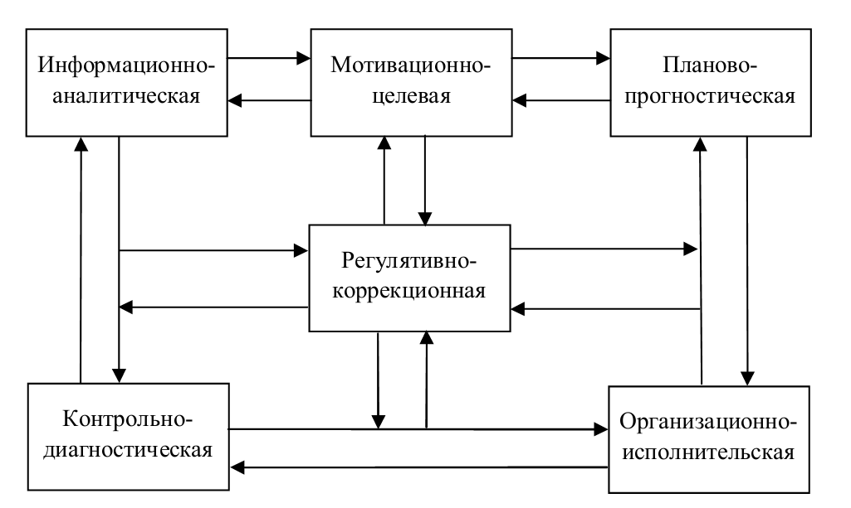
Взаимосвязь и взаимодействие функций управления

Slide 4
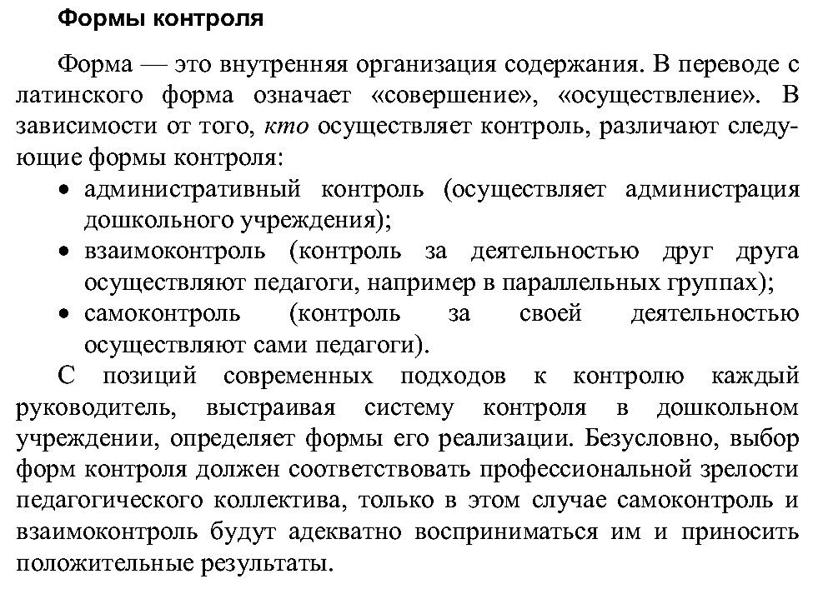

Slide 5
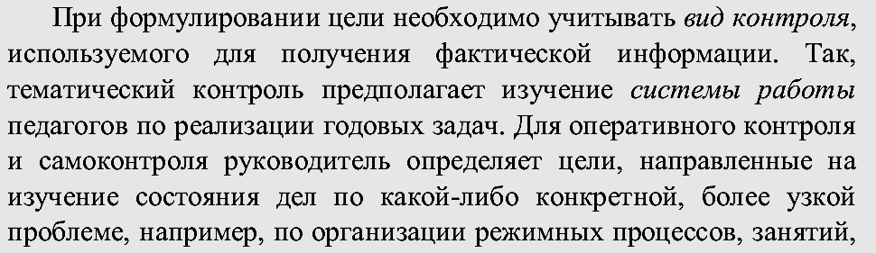
Целеполагание

Slide 6
Принципы самоконтроля
Систематичность
Плановость
Обоснованность
Дифференцированный подход
Результативность
Гласность и открытость

Slide 7
Требования к педагогам для организации самоконтроля
Грамотное планирование образовательного процесса
Результаты контроля подтверждают ответственность и качество работы педагога
Постоянное совершенствование приемов работы
Достижение определенных результатов в работе

Slide 8
Контроль самоконтроль
Цели самоконтроля:
Совершенствование деятельности учреждения образования
Повышение педагогического мастерства педагогов
Улучшение качества образовательного процесса

Slide 9
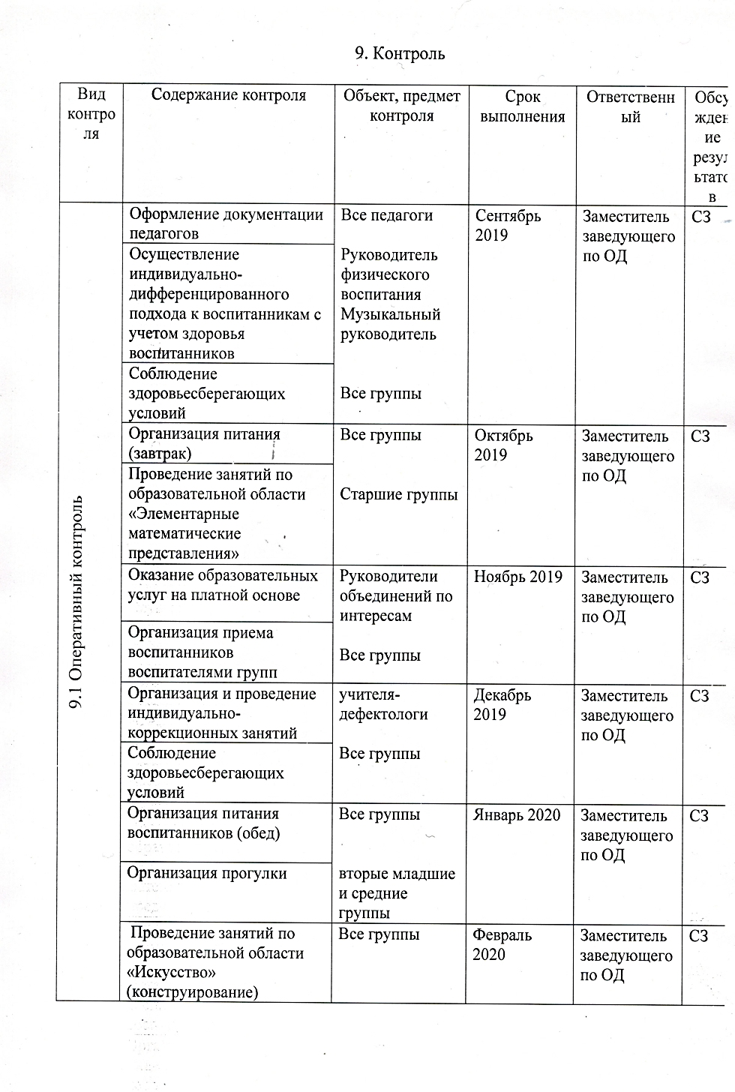
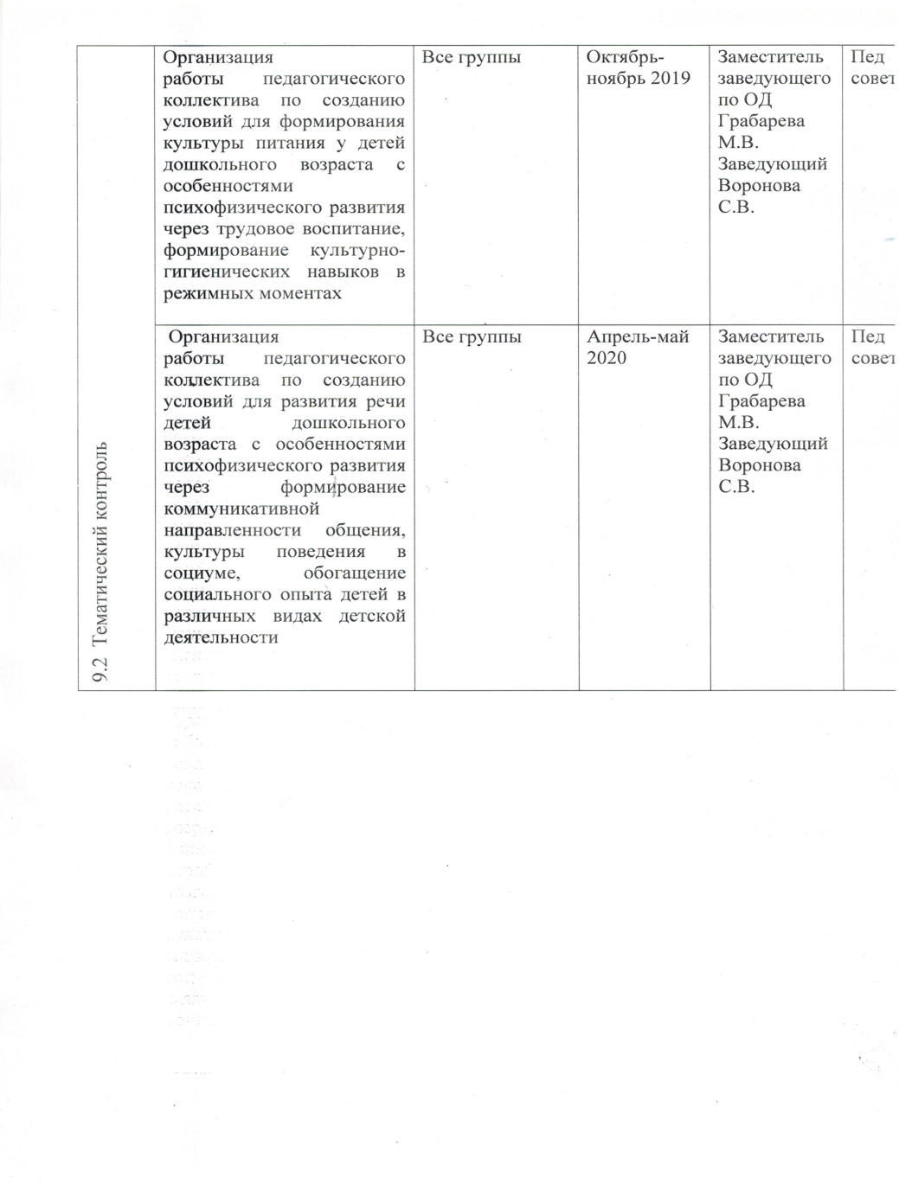

Slide 10
Карточка анализа организации и проведения занятий и театрализованных выступлений
Дата:_______________________________________________________________________
Кто осуществлял контроль_____________________________________________________
Показатели и критерии | 1 группа | 2 группа | 3 группа | 4 группа | 5 группа | 6 группа | 8 группа | 9 группа
1. Соответствие поставленных на занятии (задач требованиям программы специального образования, возрастным особенностям детей
2. Выполнение гигиенических требований (подготовка помещения)
3.Целесообразность использования и качество наглядного (демонстрационного или раздаточного) материала
4. Интеграция разных видов детской деятельности; смена поз детей; использование физкультминутки (на занятии);
5. Активизация речевых возможностей воспитанников, поддержание интереса детей в течение всего занятия
6. Оптимальная длительность занятия
7. Подведение итогов
Средний балл

Slide 11
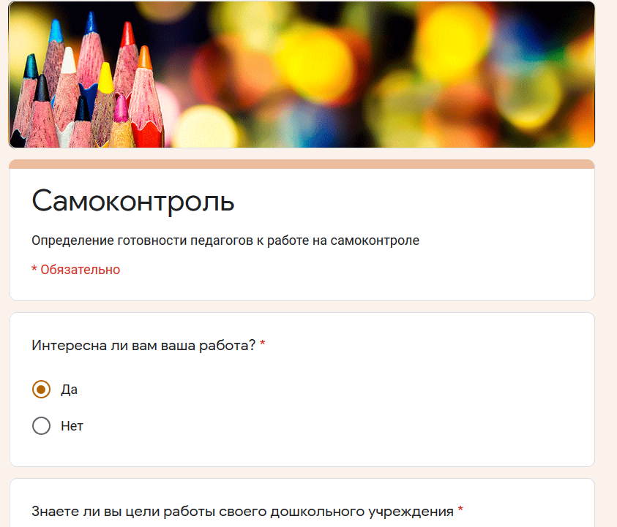
Анкетирование

Slide 12
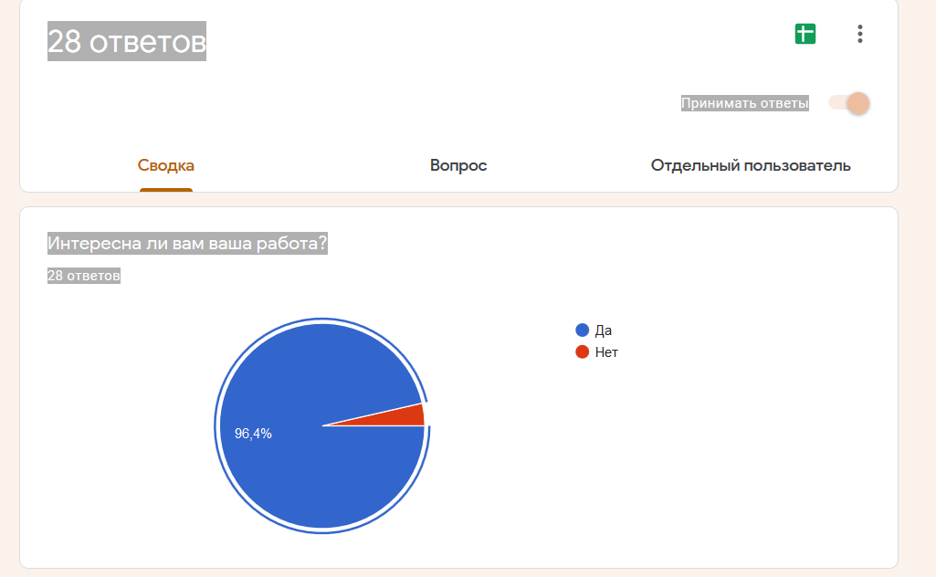
Анкетирование

Slide 13
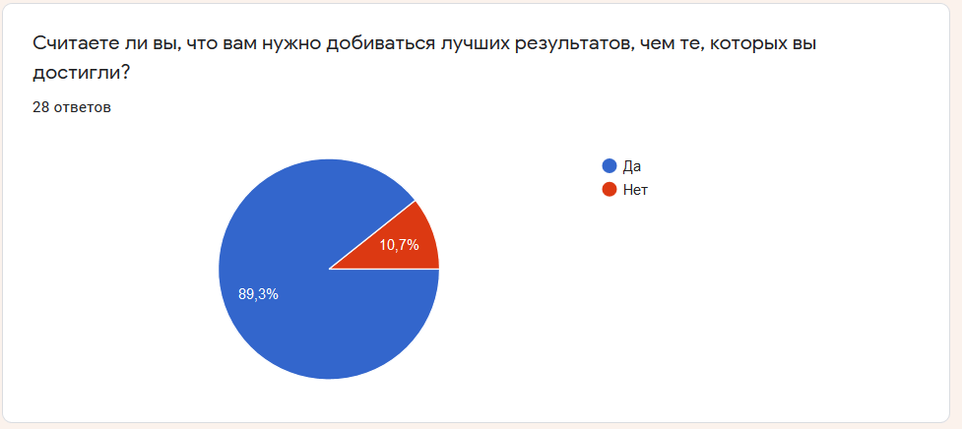
Анкетирование

Slide 14
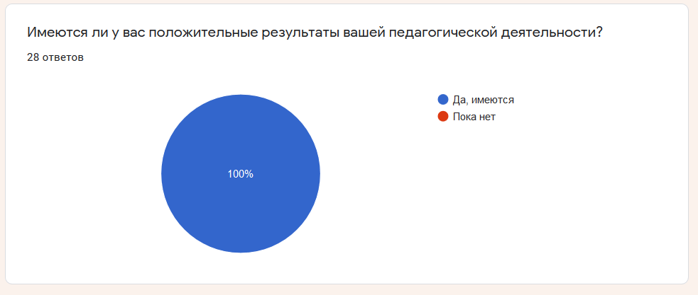
Анкетирование

Slide 15
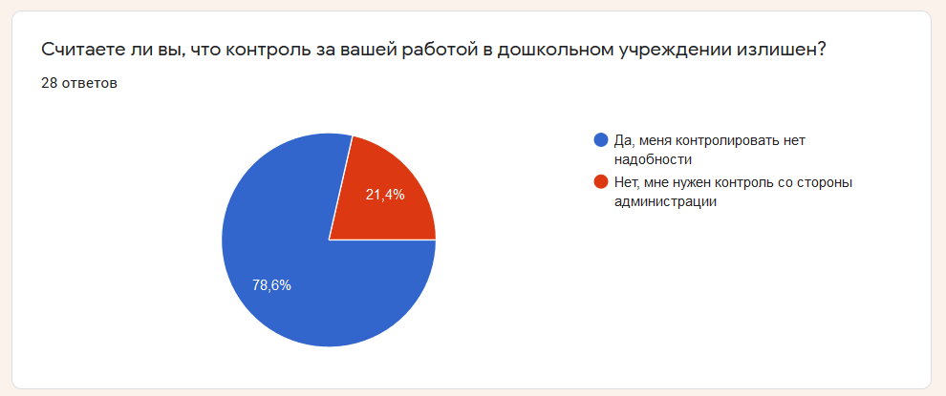
Анкетирование

Slide 16
План тематического контроля
Карточка анализа
организации театрализованных игр
Ф.И.О.воспитателя____________________
Группа______________________________ Дата________________________________
Показатели и критерии | Баллы |  |  | Примечание
 | 1 | 2 | 3
1. Планирование и организация различных видов театрализованных игр
2. Планомерная работа по развитию содержания и обогащению тематики театрализованных игр
3. Наличие в группе необходимых условий для организации театрализованных игр
4. Предварительная подготовка необходимого материала
5. Работа по обучению детей способам художественно-образной выразительности
6. Использование в процессе театрализованных игр музыкального сопровождения, детских музыкальных инструментов
7. Участие детей в изготовлении декораций, атрибутов
8. Индивидуальная работа по формированию умений, необходимых для организации театрализованных игр
9. Обучение детей вождению кукол
10. Использование разнообразных методов и приемов руководства театрализованными играми в соответствии с возрастными и индивидуальными особенностями воспитанников
11. Взаимосвязь театрально-игровой деятельности с другими видами детской деятельности
12. Педагогическая оценка деятельности, творчества и поведения детей
13. Активность детей, эмоциональное состояние, удовлетворенность
Средний балл
№ | Направление | Методика
1 | Оценка профессиональной компетенции педагогов | Анализ проведения занятий, театрализованной деятельности с воспитанниками воспитателями; участие специалистов в Квартале педагогического мастерства; анкетирование воспитателей, учителей-дефектологов
2 | Планирование работы | Проверка планов образовательного процесса
3 | Создание соответствующих условий в группах | Посещение групп; проведение смотра на лучший уголок театрально-игровой деятельности
4 | Работа с родителями по данной теме | Анализ наглядной информации для родителей в группе

Slide 17
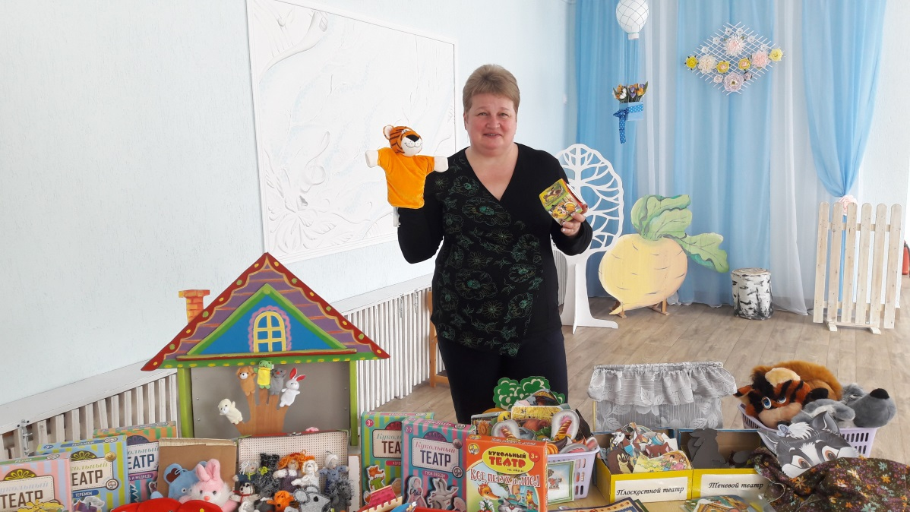
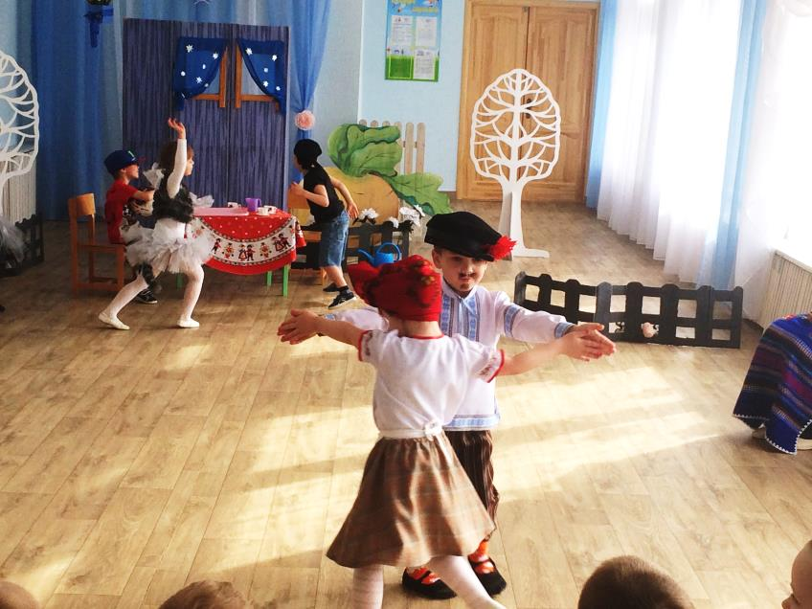
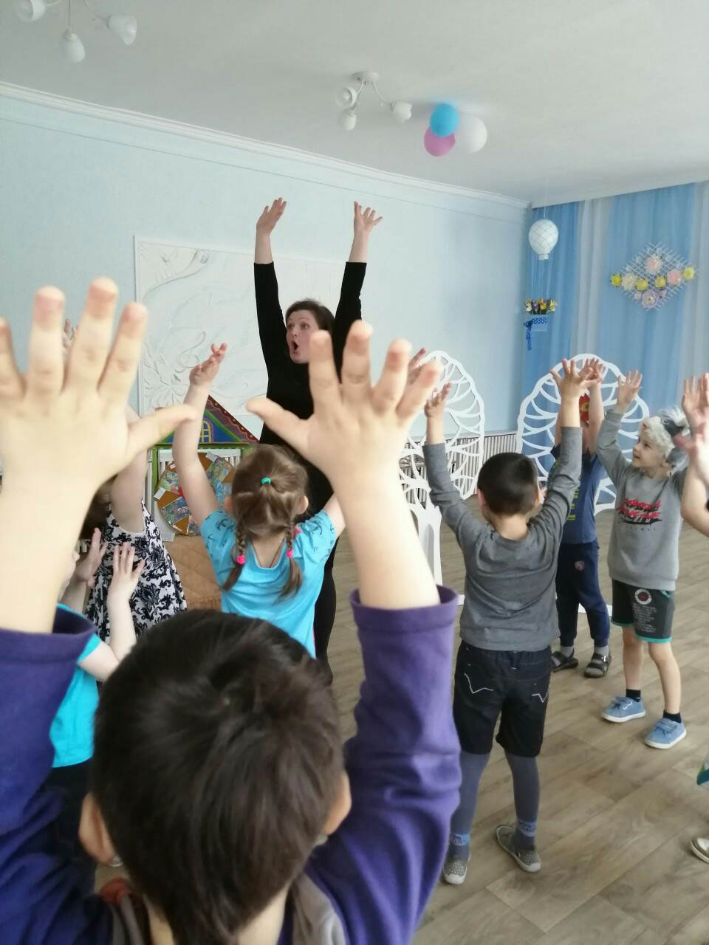
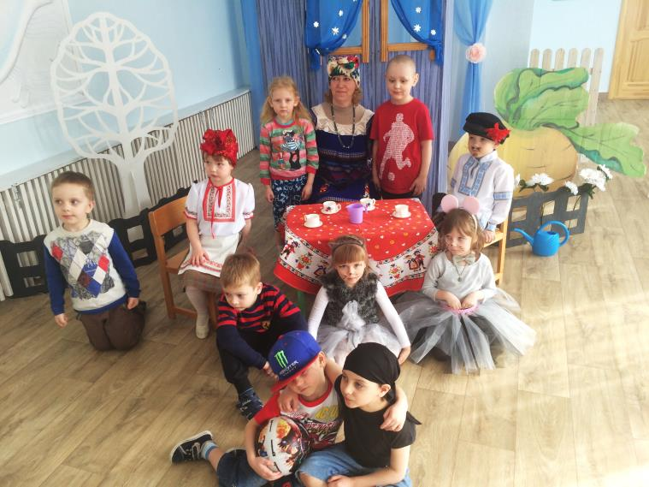

Slide 18
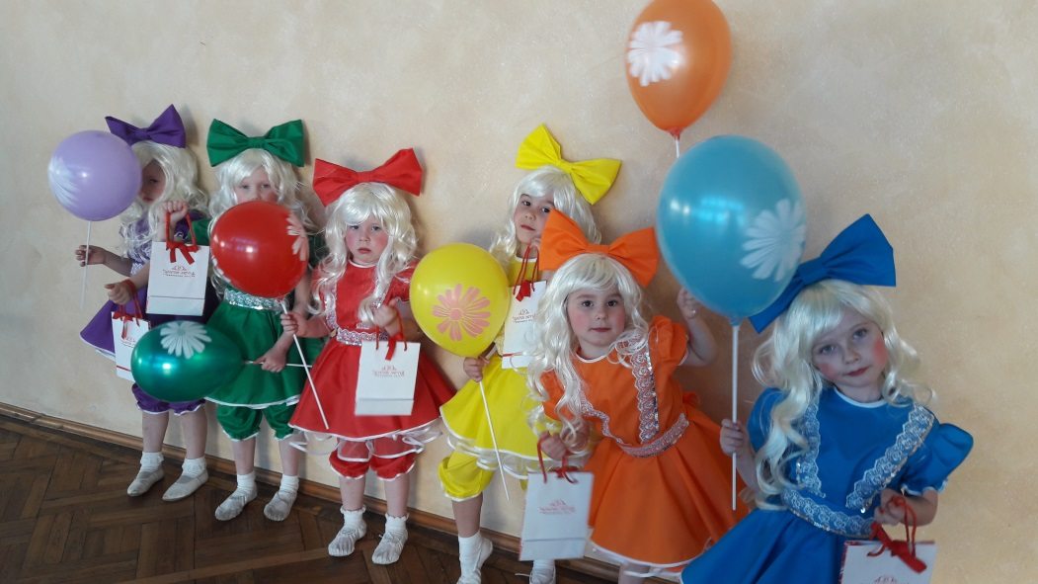
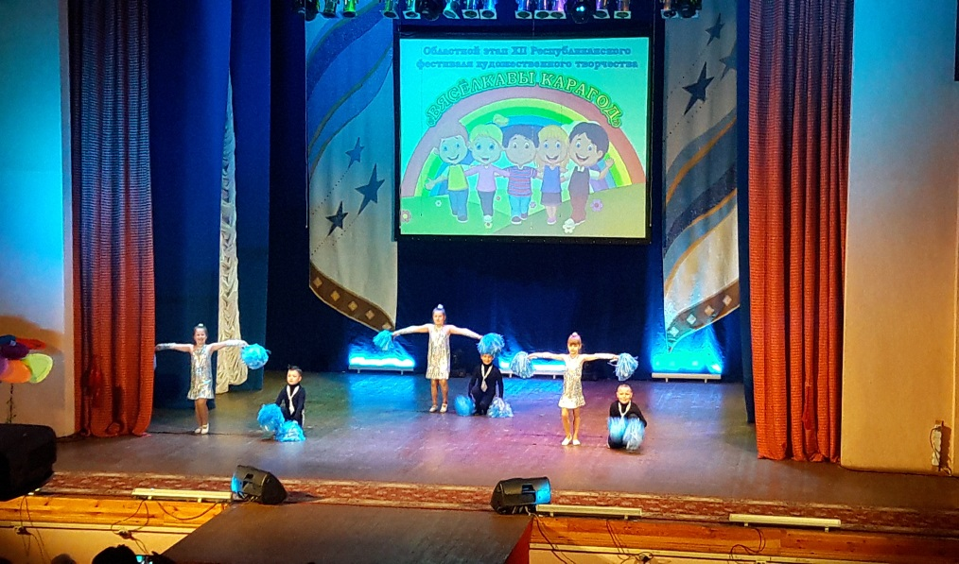
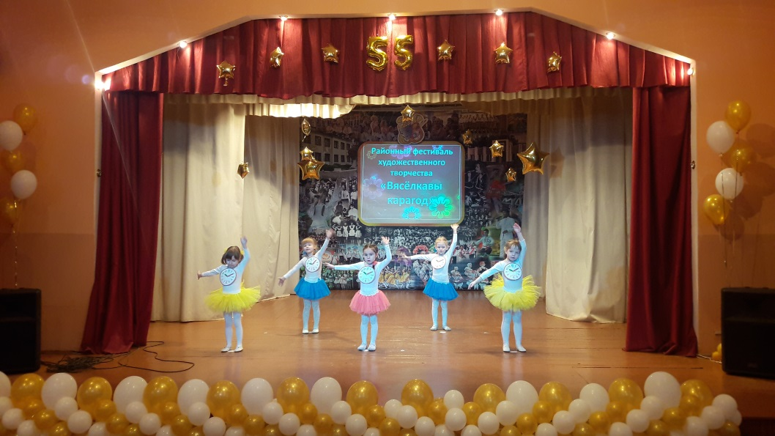
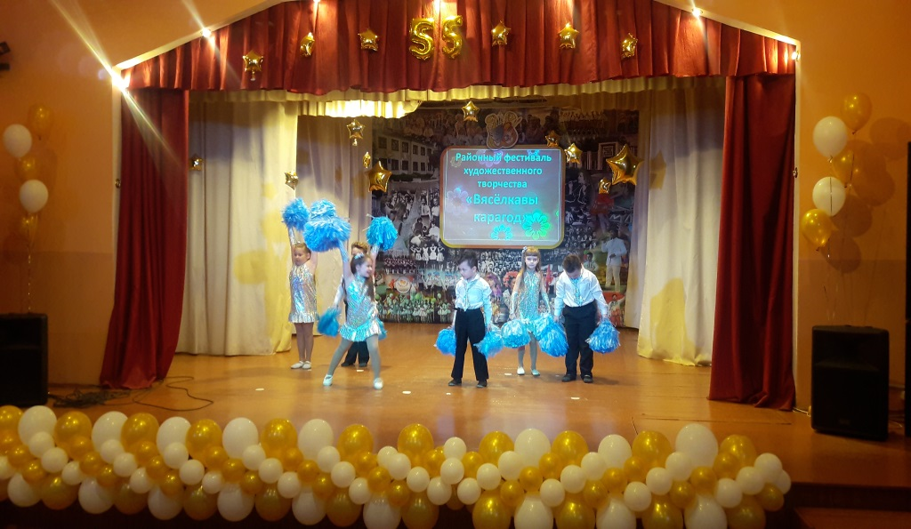

Slide 19
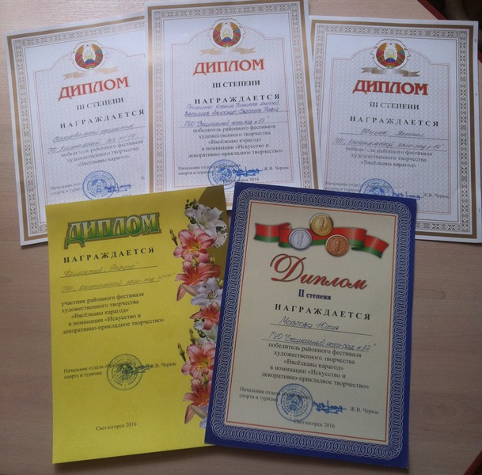




Slide 20
За последние 2 года:
6 воспитателям присвоена высшая квалификационная категория
Повысили квалификационную категорию 22 педагога
85% педагогов с первой и высшей квалификационной категорией
100% воспитателей с образованием
по направлению
«Педагогика детства»

Slide 21
Представление опыта педагогической деятельности работников
Республиканский семинар «Использование современных технологий при обучении детей с тяжелыми нарушениями речи»
Областной семинар «Об использовании эффективного педагогического опыта в системе специального образования»
Республиканский семинар-практикум «Методы формирования звукопроизносительной стороны речи у воспитанников с особенностями психофизического развития»
Международная научно-практическая конференция «Оздоровительная физическая культура молодежи: актуальные проблемы и перспективы»
Республиканский научно-практический семинар «Коррекционная работа с детьми дошкольного возраста с особенностями психофизического развития»
Районные методические объединения воспитателей, музыкальных руководителей, учителей-дефектологов
Школа педагога специального образования на базе нашего учреждения

Slide 22
